Slide 1

HTML5 地理位置定位 API 接口开发
地理位置定位原理与介绍
HTML5中地理位置定位的方法
HTML 本地存储介绍
HTML5 localStorage 操作使用

Slide 2


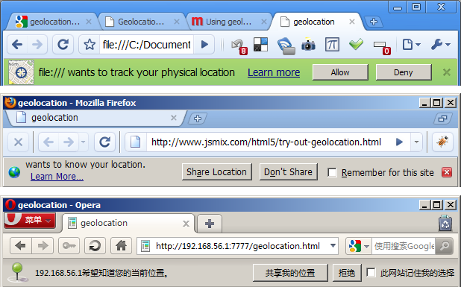

地理位置定位原理与介绍
手机上面应用比较多，新手机打开百度，就会提示是否允许定位，后期做app的时候会用到cordova内置的定位,和这个类似

Slide 3
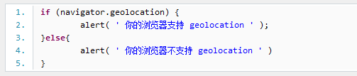
HTML5中地理位置定位的方法
关于 Geolocation 对象
Geolocation API 用于将用户当前地理位置信息共享给信任的站点，这涉及用户的隐私安全问题，所以当一个站点需要获取用户的当前地理位置，浏览器会提示用户是“允许” or “拒绝”。
先看看哪些浏览器支持Geolocation API：
IE9.0+、FF3.5+、Safari5.0+、Chrome5.0+、Opera10.6+、IPhone3.0+、Android2.0+

Slide 4

HTML5中地理位置定位的方法
Geolocation API存在于navigator对象中：
getCurrentPosition //当前位置
getCurrentPosition(success,error)方法最多可以有两个参数：
第一个参数是成功获取位置信息的回调函数，它是方法唯一必须的参数；
第二个参数用于捕获获取位置信息出错的情况，

Slide 5
HTML5中地理位置定位的方法
HTML5中地理位置定位的方法
请求回来的内容，console.log一下
navigator.geolocation.getCurrentPosition( function(p) {
var map="维度"+p.coords.latitude+"经度"+p.coords.longitude;
alert(var);
});
纬度
经度
accuracy 准确角
altitude 海拔高度
altitudeAcuracy 海拔高度的精确度
heading 行进方向
speed 地面的速度
p.address.country
p.address. region
p.address.city
国家
省份
城市
重点：记住获取的方法 navigator.geolocation.getCurrentPosition

Slide 6
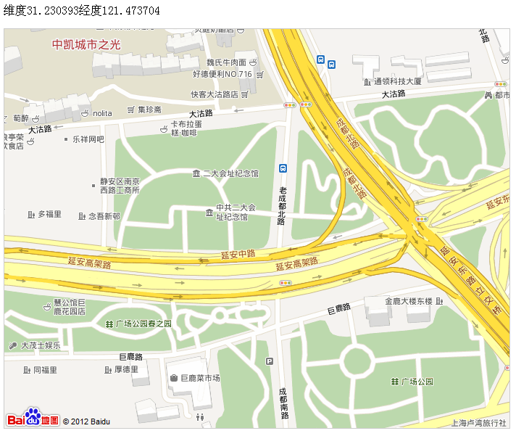
HTML5中地理位置定位的方法
结合百度地图讲解
HTML5
+
百度地图
||
地理定位
重点：回头看html文件演示

Slide 7
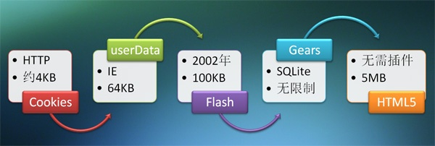
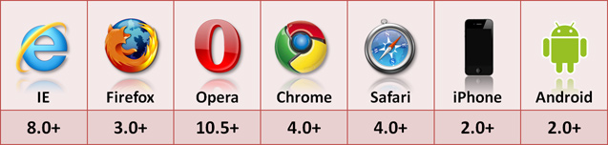
HTML5本地存储介绍
1、HTML 本地存储介绍
本地存储
相当于一个
超大型的
Cookie，可以
通过浏览器
存储相关数据

Slide 8
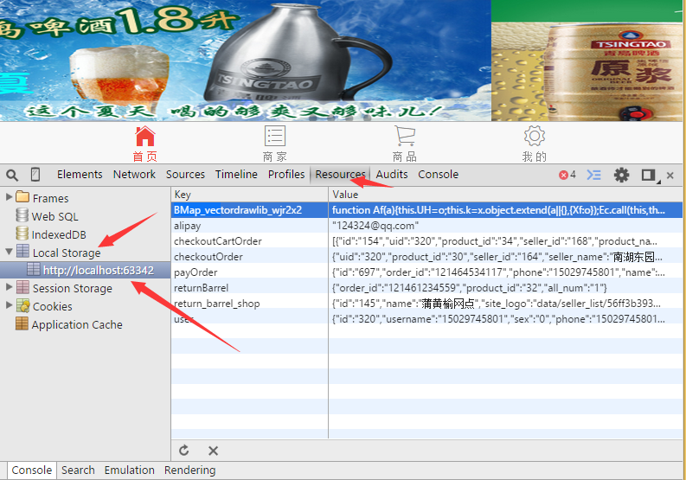
HTML5本地存储介绍

Slide 9
HTML5 localStorage 操作使用
在HTML5中，本地存储是一个window的属性，包括localStorage和 sessionStorage，从名字应该可以很清楚的辨认二者的区别，前者是一直存在本地的，后者只是伴随着session，窗口一旦关闭就没了。二者 用法完全相同。
if(window.localStorage){
alert('浏览器支持！');
}else{
alert('不支持！');
}

Slide 10
HTML5 localStorage 操作使用
三种设置本地存储的方法
localStorage.t1 = “红树林教育";
localStorage["t2"] = "HTML5";
localStorage.setItem(“t3”,“Jquery”); //推荐使用
三种访问本地存储的方法
localStorage.t1;
localStorage["t2"];
localStorage.getItem(“t3”); //推荐使用

Slide 11
HTML5 localStorage 操作使用
localStorage其他扩展方法
localStorage.removeItem(); //清除
localStorage.clear() //清除所有
localStorage.length //获得多少键
localStorage.key() //获得存储的键内容
localStorage.getItem(localStorage.key(0))

Slide 12
HTML5 localStorage 的封装
function set(key, data) { // 设置localstorage
return window.localStorage.setItem(key, window.JSON.stringify(data));
}
function get(key) { // 获取localstorage
return window.JSON.parse(window.localStorage.getItem(key));
}
function remove(key) { // 删除localstorage
return window.localStorage.removeItem(key);
}
重点：熟记cookie，localStorage，sessionStorage三者之间的区别

